Slide 1
Технологии социализации дошкольников (Н.П.Гришаева)
Презентация опыта работы
Подготовила: Ваулина Татьяна Григорьевна, воспитатель
МБДОУ «Детский сад «Северная сказка»
г. Новый Уренгой

Slide 2
Актуальность
Дошкольный возраст является периодом интенсивной социализации ребенка-дошкольника. Современные дети живут и развиваются в совершенно новых социокультурных условиях. Чрезвычайная занятость родителей, разрыв поколений, изолированность ребенка в семье и другие тенденции негативно отражаются на социализации современных детей. Эффективная социализация является одним из главных условий жизни ребенка в обществе в целом и личностной готовности ребёнка к школе, в частности.
Таким образом, главным приоритетным направлением в моей педагогической деятельности является использование современных технологий социализации Н.П.Гришаевой, в числе которых «Социальные акции» и «Дети-волонтеры». Данные технологии позволяют организовывать эффективное социально-коммуникативное, нравственное развитие и влияют на всестороннее развитие личности каждого ребенка.

Slide 3
Цели и задачи
Целью данной работы является развитие умений распространения гуманных чувств на окружающих взрослых людей, своих сверстников.
Посредством волонтерского движения у детей начинают формироваться предпосылки активной жизненной позиции, умение ориентироваться в социуме, жить среди людей и по возможности им помогать. Клуб волонтёров создаёт условия для новой формы общения в детской среде, при которой ребенок становится инициативным и самостоятельным в выборе способов проявления своих интересов.

Slide 4
Клуб юных волонтёров «Добрые ладошки»

Slide 5
Экологические акции. Акция «ЭКО-НУР» Акция «Добрые крышечки»
Юные волонтёры оказывают помощь по сбору и сортировке макулатуры, пластика, пластиковых крышек и батареек.

Slide 6
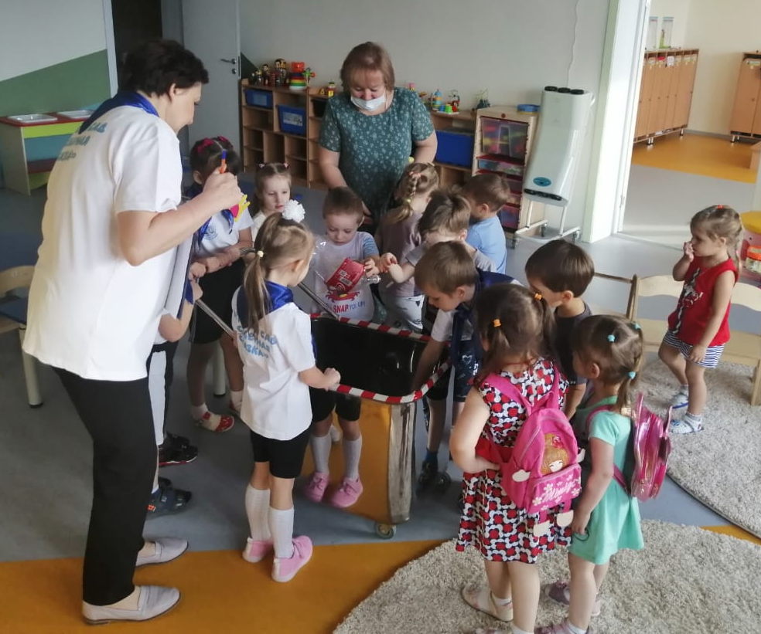
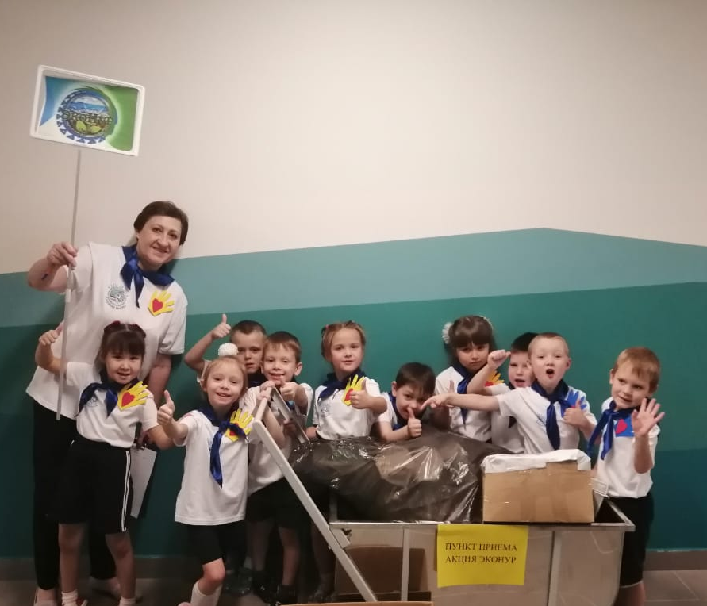
Экологические акции. Акция «ЭКО-НУР»

Slide 7
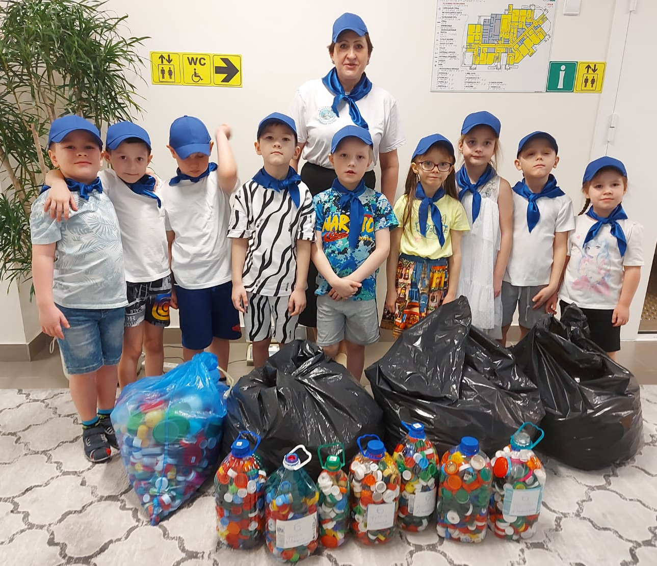
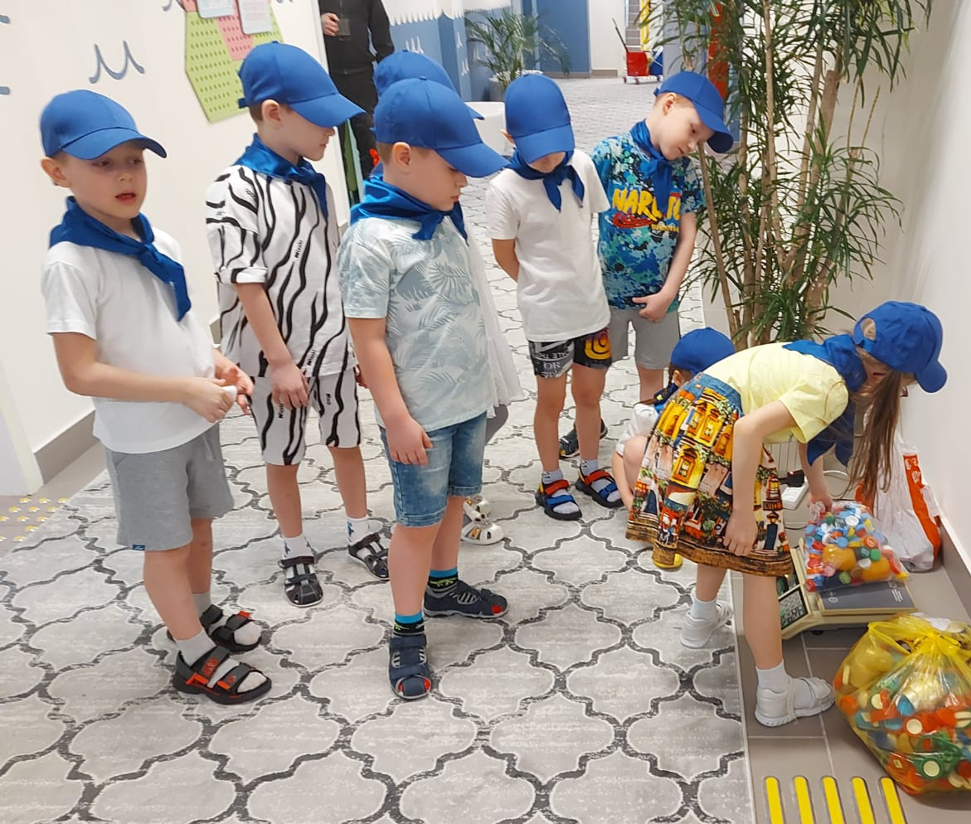
Акция «Добрые крышечки»

Slide 8
Социальные акции. «День народного единства»
Юные волонтёры принимаю участие в создании видео-роликов для жителей района Коротчаево с поздравлениями и познавательной информацией, посвященной Дню народного единства.

Slide 9
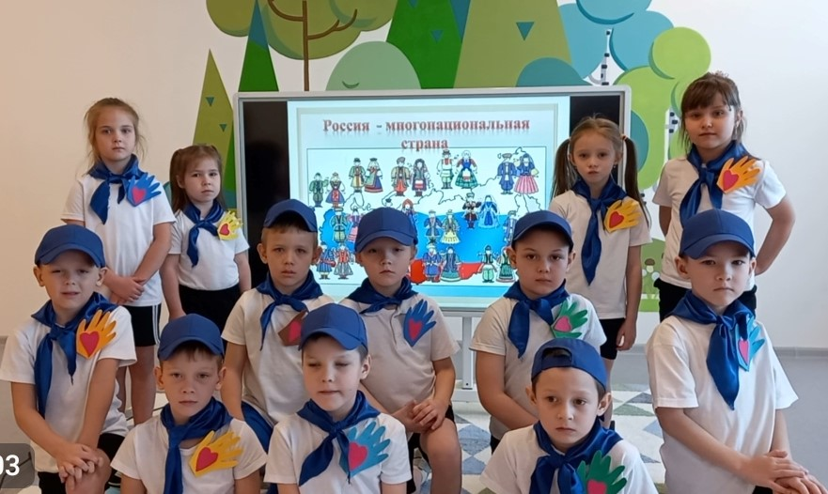
Социальные акции. «День народного единства»

Slide 10
Акция, посвященная Международному дню ребенка.
Дети изготавливают открытки. 20 ноября в день празднования Всемирного дня ребёнка волонтёры дарят открытки всем детям детского сада.

Slide 11
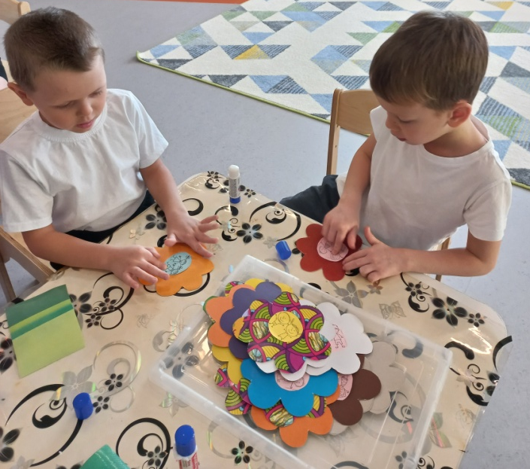
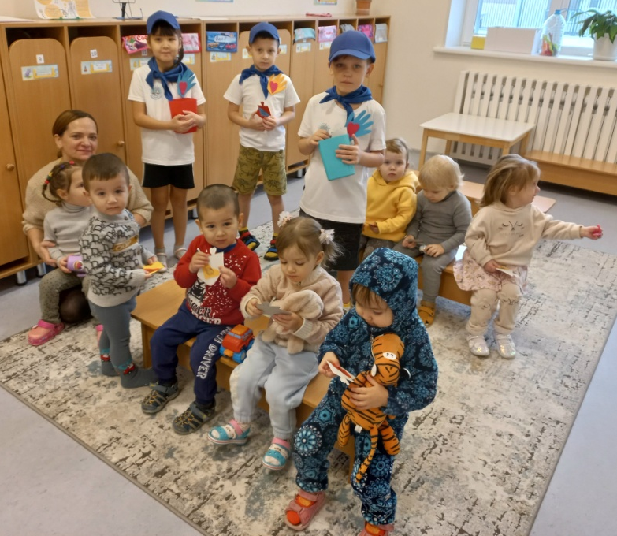
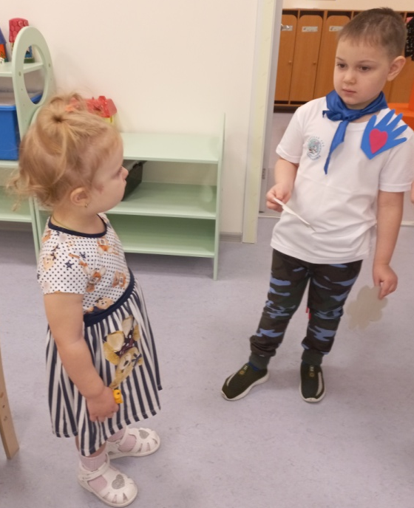
Акция, посвященная Международному дню ребенка.

Slide 12
Акция «Спасибо за труд. Открытка добра.»
Юные волонтёры готовят открытки, поздравления и радуют ними жителей района с профессиональными праздниками.

Slide 13
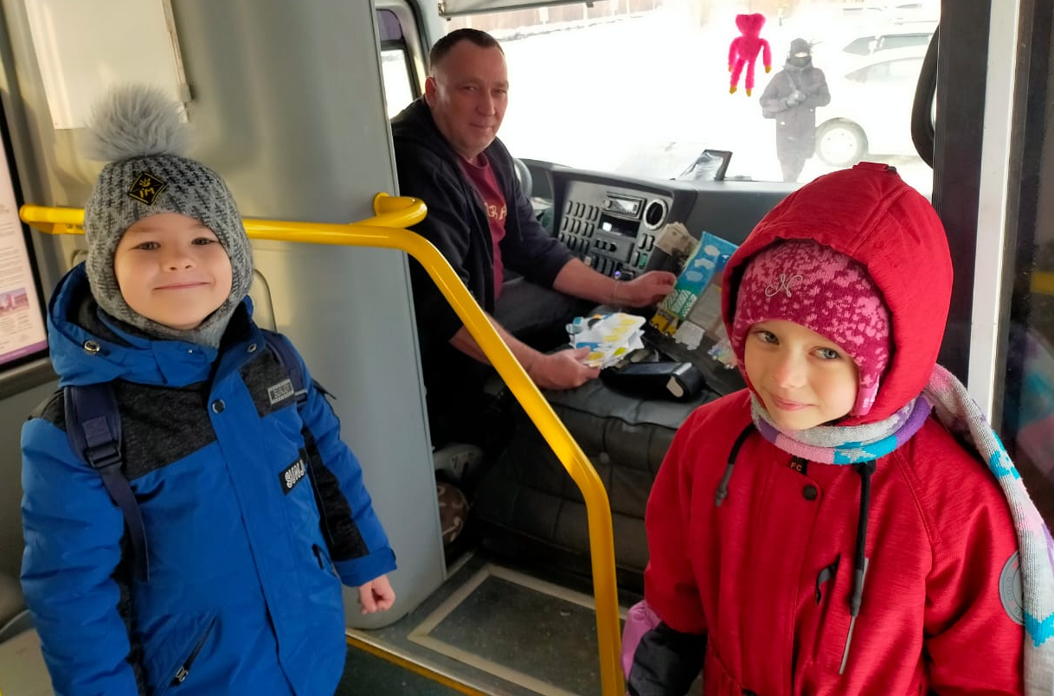
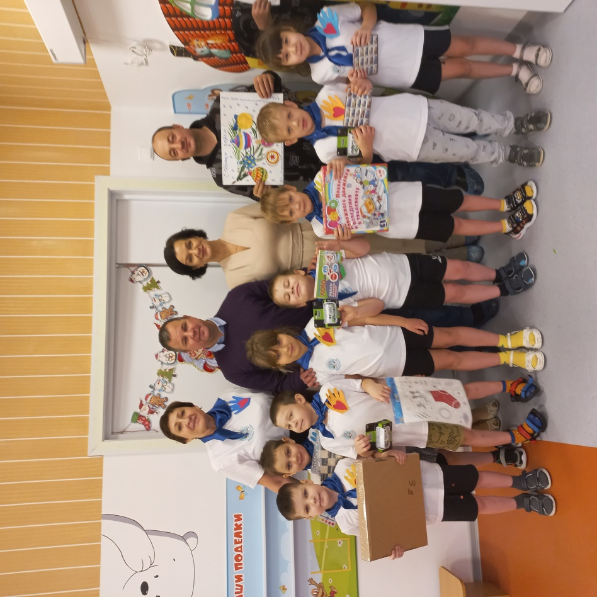
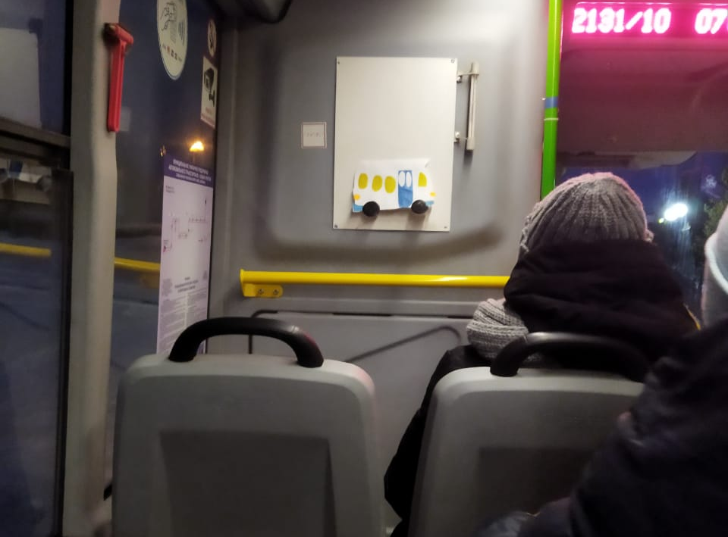
Акция «Спасибо за труд. Открытка добра»

Slide 14
Акция «Новогодняя открытка»
Дети изготавливают новогодние открытки и совместно с родителями распространяют их по учреждениям и организациям района в преддверии Нового года.

Slide 15
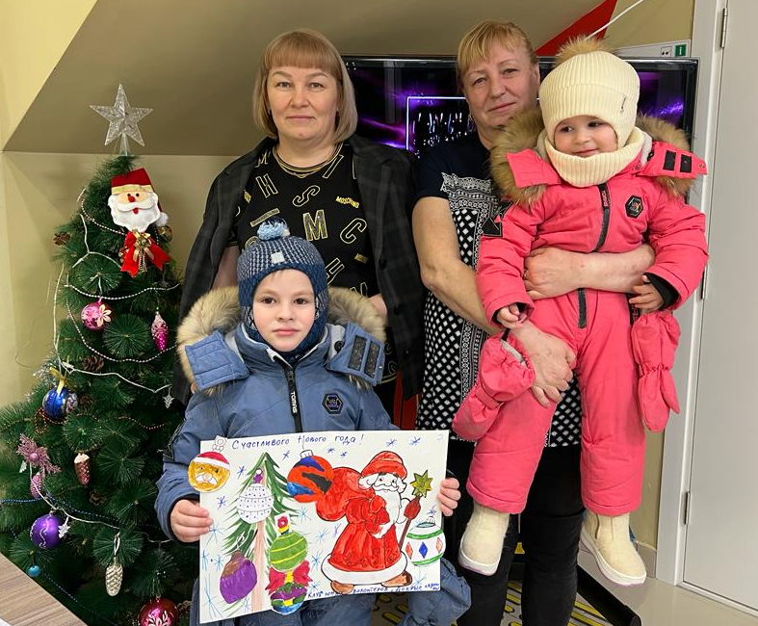
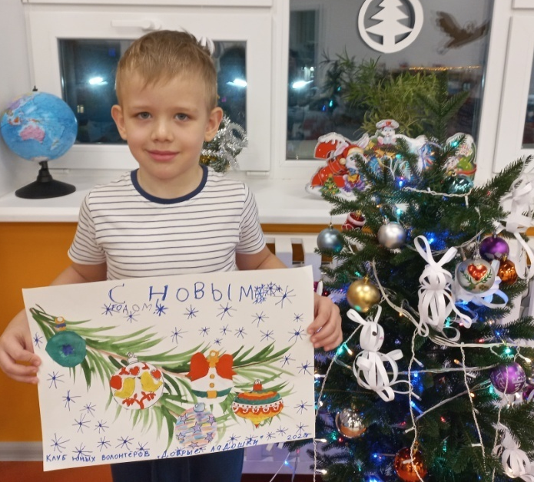
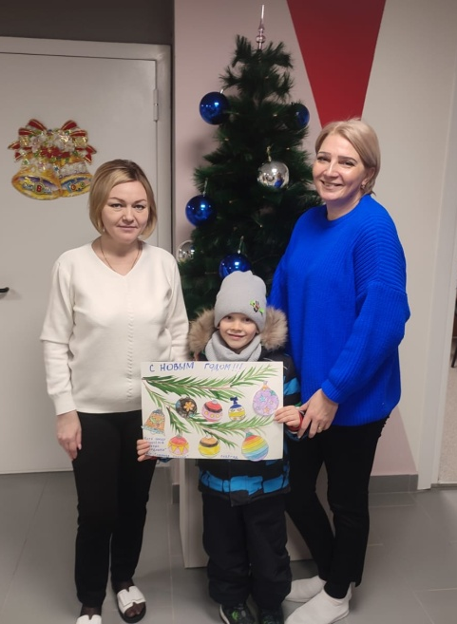
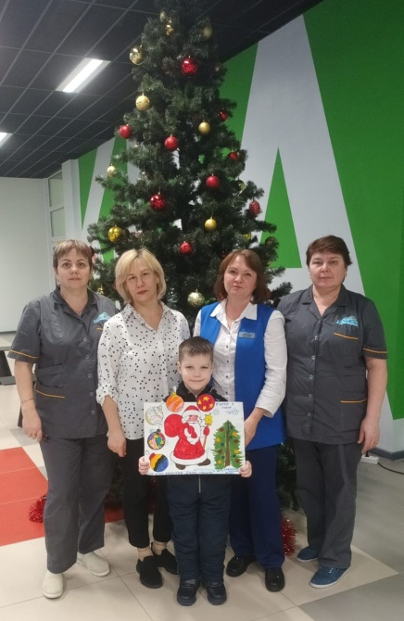
Акция «Новогодняя открытка»

Slide 16
Акция «Сказка для малышей»
В конце марта в рамках театральной недели, юные волонтёры организуют гастроли в младшие группы детского сада с показом сказок. Готовясь к показу, дети репетируют и изготавливают настольный театр для каждой группы. Волонтёры радуют зрителей не только показом сказок, но и подарками, изготовленными своими руками.

Slide 17
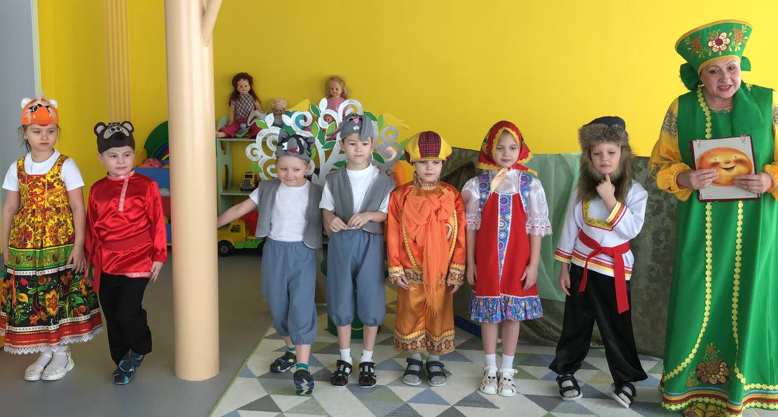
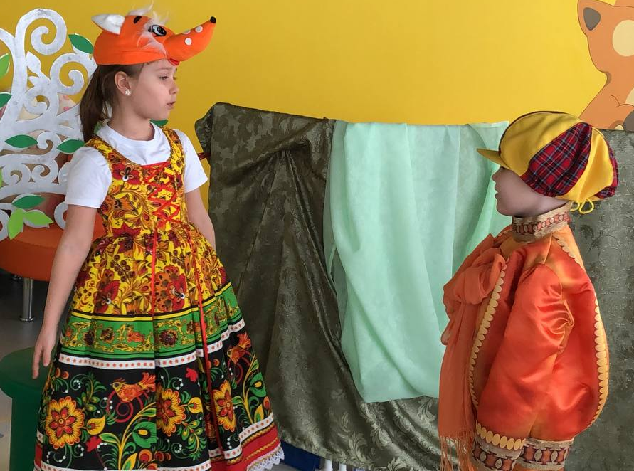
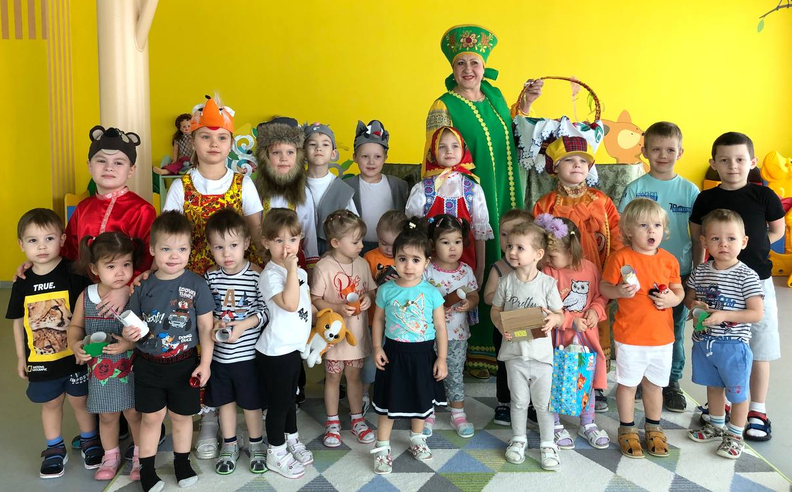
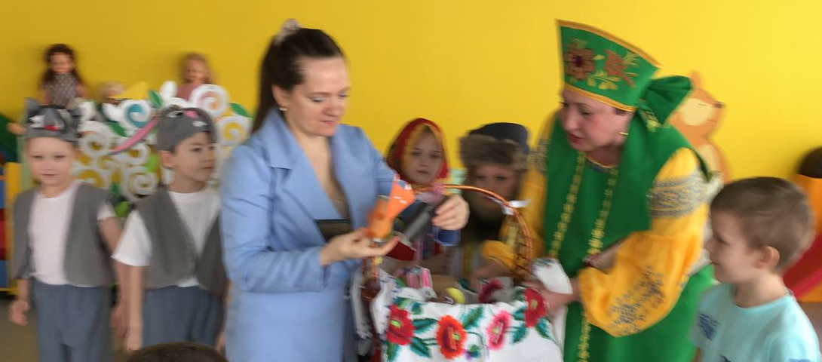
Акция «Сказка для малышей»

Slide 18
Акция «Открытка Победы»
Готовясь к самому главному празднику -Дню Победы, дети изготавливают открытки в благодарность и в память о всех, кто защищал нашу Родину в годы Великой Отечественной войны. Совместно с родителями, юные волонтёры размещают открытки на остановочных комплексах, в магазинах, на досках объявлений.

Slide 19
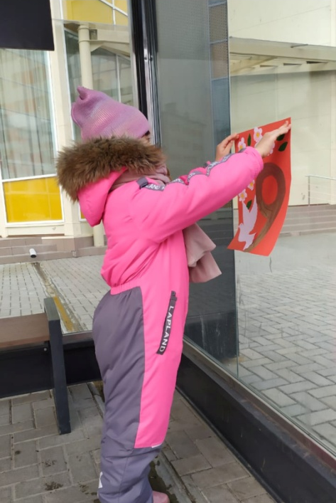
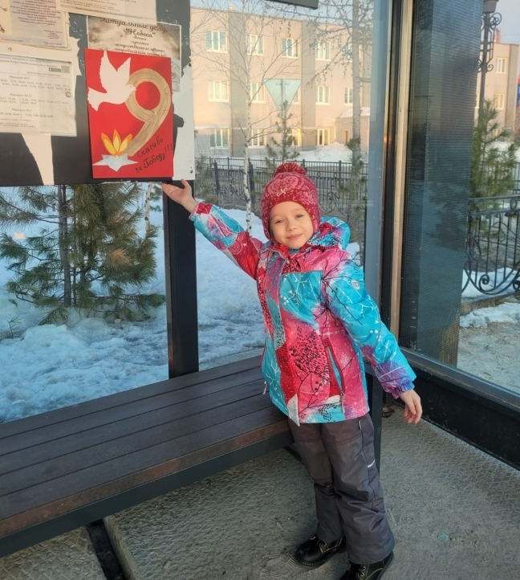
Акция «Открытка Победы»

Slide 20
Акция «Голубь мира»
Символом мира является голубь. В ожидании празднования Дня Победы дети изготавливают бумажных голубей и предпраздничные дни дарят их детям, сотрудникам детского сада и жителям района Коротчаево с пожеланиями МИРА и ДОБРА.

Slide 21
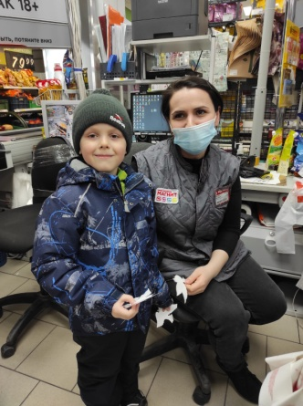
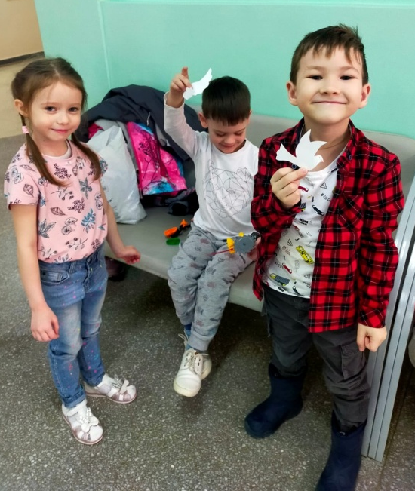
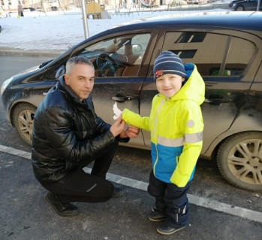
Акция «Голубь мира»

